Slide 1
标题格式：黑体40号 加粗 居中
主讲人格式：宋体28号 加粗 居中

Slide 2
非常重要的提示：
1.不要擅自调整字体、字号和字色，★因为后期很难修改，除非您重新做PPT；
2.请使用内容输入框内的插入图片。★除了这种情况外（粘贴、Ctrl+V、插入图片、图标），请把图片置于底层，非常重要！

Slide 3
正文标题格式：黄色 宋体 28号 加粗 居中
内容页格式：
字体：宋体；字号：20号；颜色：白色；
每页最多八行，每行最多20字；
重点内容加粗/黄色字体，禁止使用其他颜色；
段落：两端对齐，缩进1.27厘米（2中文字符）；
行距：根据内容在单倍-1.5倍行距之间选择；
段前段后：各6磅。

Slide 4
高频考点——判断推理
主讲人：黄若蓝

Slide 5
判断推理题型构成
图形推理
定义判断
类比推理
逻辑判断

Slide 6
高频考点35 位置类
【1】
答案：A

Slide 7
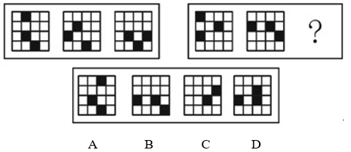
高频考点35 位置类
【2】
答案：D

Slide 8
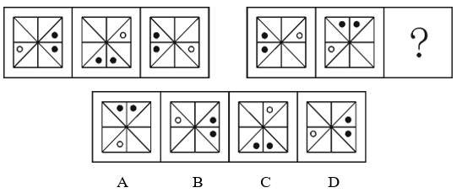
高频考点35 位置类
【3】
答案：B

Slide 9
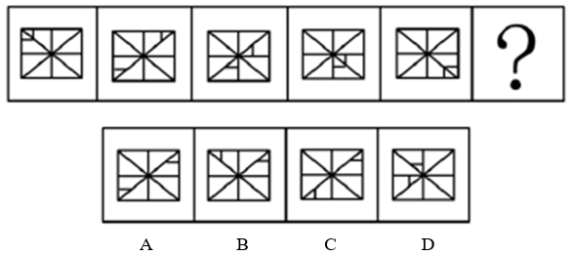
高频考点35 位置类
【4】
答案：C

Slide 10
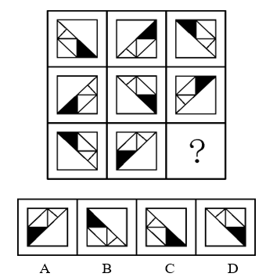
高频考点35 位置类
【5】
答案：C

Slide 11
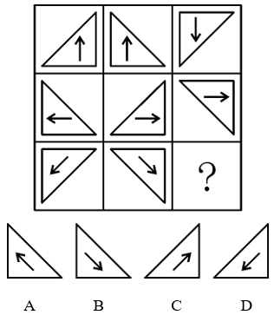
高频考点35 位置类
【6】
答案：C

Slide 12
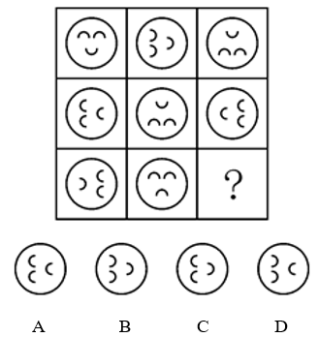
高频考点35 位置类
【7】
答案：C

Slide 13
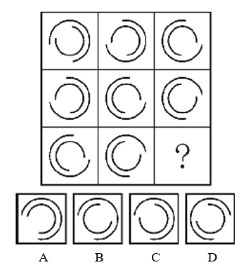
高频考点35 位置类
【8】
答案：C

Slide 14
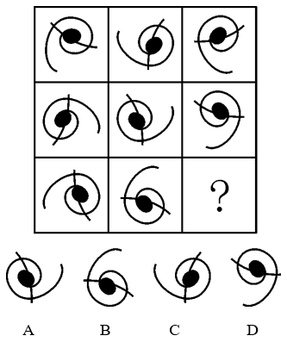
高频考点35 位置类
【9】
答案：A

Slide 15
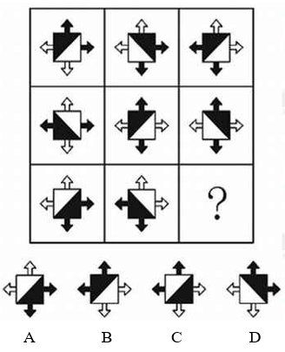
高频考点35 位置类
【10】
答案：A

Slide 16
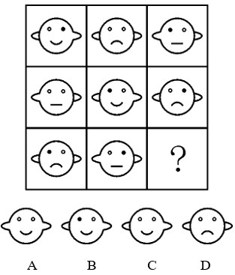
高频考点36 样式类
【1】
答案：C

Slide 17
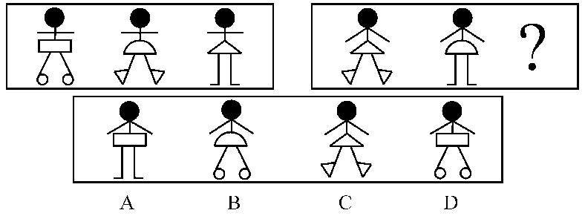
高频考点36 样式类
【2】
答案：D

Slide 18
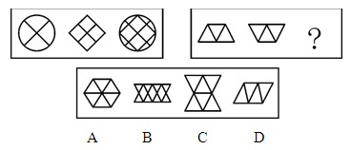
高频考点36 样式类
【3】
答案：B

Slide 19
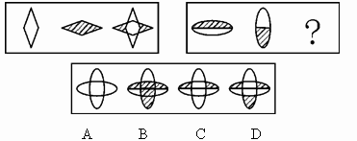
高频考点36 样式类
【4】
答案：D

Slide 20
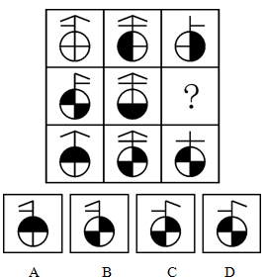
高频考点36 样式类
【5】
答案：A

Slide 21
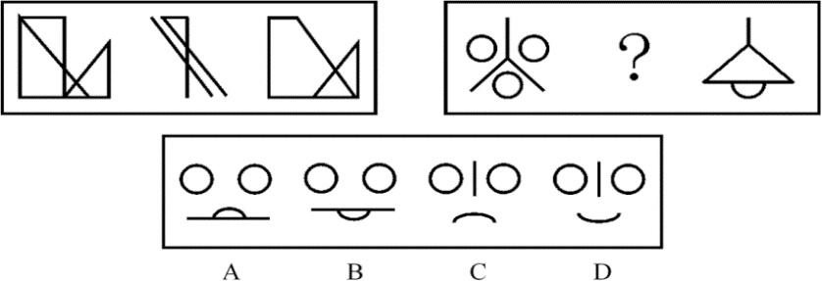
高频考点36 样式类
【6】
答案：A

Slide 22
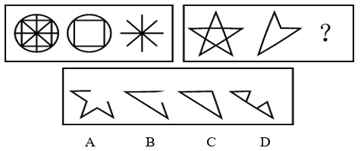
高频考点36 样式类
【7】
答案：C

Slide 23
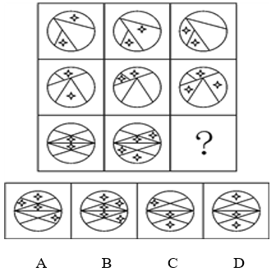
高频考点36 样式类
【8】
答案：A

Slide 24
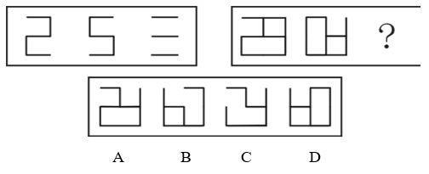
高频考点36 样式类
【9】
答案：C

Slide 25
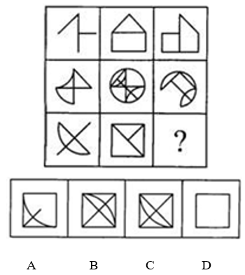
高频考点36 样式类
【10】
答案：A

Slide 26
高频考点37 属性类
【1】
答案：B

Slide 27
高频考点37 属性类
【2】
答案：A

Slide 28
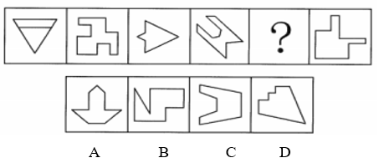
高频考点37 属性类
【3】
答案：A

Slide 29
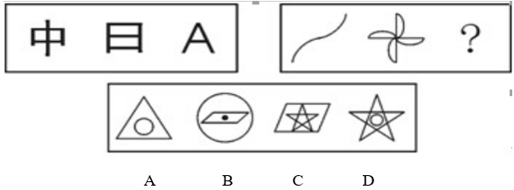
高频考点37 属性类
【4】
答案：B

Slide 30
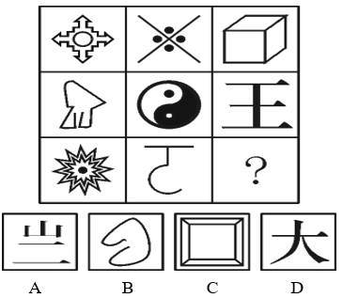
高频考点37 属性类
【5】
答案：C

Slide 31
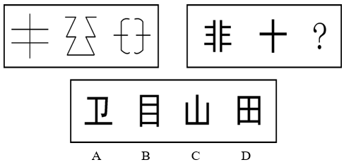
高频考点37 属性类
【6】
答案：C

Slide 32
高频考点37 属性类
【7】
答案：B

Slide 33
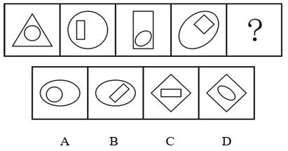
高频考点37 属性类
【8】
答案：D

Slide 34
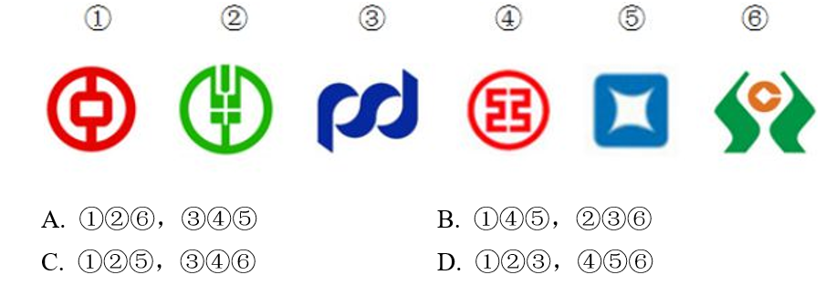
高频考点37 属性类
【9】
答案：B

Slide 35
高频考点37 属性类
【10】
答案：B

Slide 36
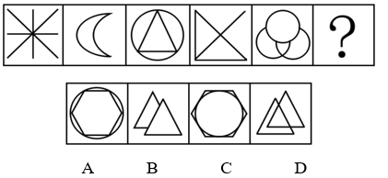
高频考点38 数量类（一）
【1】
答案：A

Slide 37
高频考点38 数量类（一）
【2】
答案：C

Slide 38
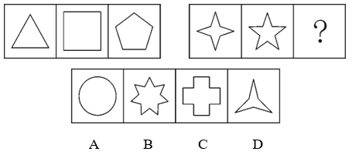
高频考点38 数量类（一）
【3】
答案：C

Slide 39
高频考点38 数量类（一）
【4】
答案：C

Slide 40
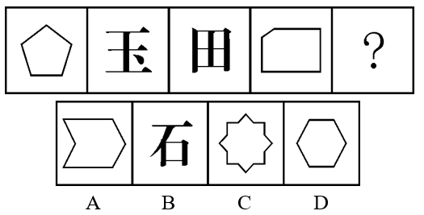
高频考点38 数量类（一）
【5】
答案：B

Slide 41
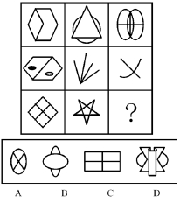
高频考点38 数量类（一）
【6】
答案：B

Slide 42
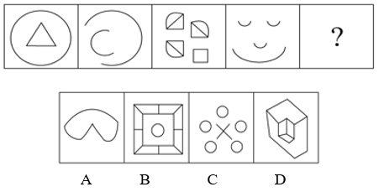
高频考点38 数量类（一）
【7】
答案：C

Slide 43
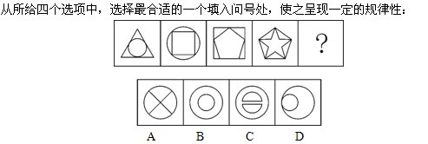
高频考点38 数量类（一）
【8】
答案：D

Slide 44
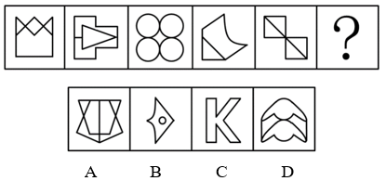
高频考点38 数量类（一）
【9】
答案：C

Slide 45
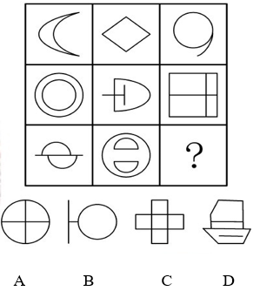
高频考点38 数量类（一）
【10】
答案：D

Slide 46
高频考点39 数量类（二）
【1】
答案：B

Slide 47
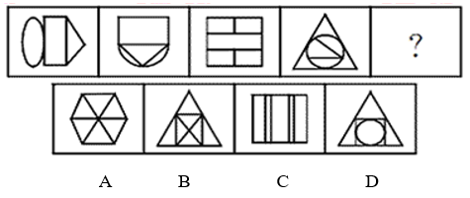
高频考点39 数量类（二）
【2】
答案：B

Slide 48
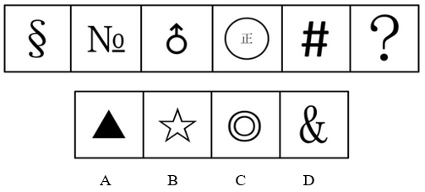
高频考点39 数量类（二）
【3】
答案：B

Slide 49
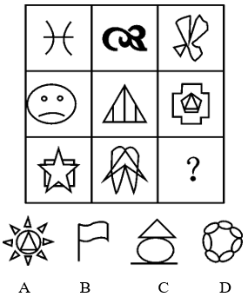
高频考点39 数量类（二）
【4】
答案：D

Slide 50
高频考点39 数量类（二）
【5】
答案：D

Slide 51
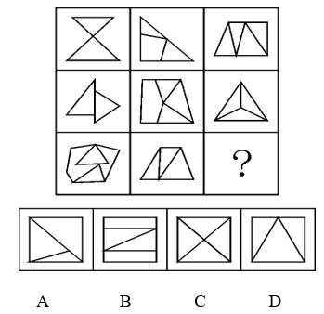
高频考点39 数量类（二）
【6】
答案：A

Slide 52
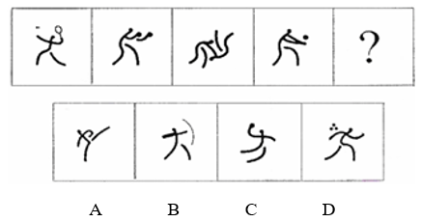
高频考点39 数量类（二）
【7】
答案：B

Slide 53
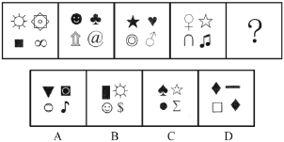
高频考点39 数量类（二）
【8】
答案：A

Slide 54
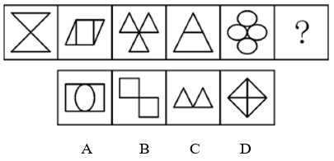
高频考点39 数量类（二）
【9】
答案：D

Slide 55
高频考点39 数量类（二）
【10】
答案：c

Slide 56
高频考点40 空间重构
【1】
答案：A

Slide 57
高频考点40 空间重构
【2】
答案：B

Slide 58
高频考点40 空间重构
【3】
答案：D

Slide 59
高频考点40 空间重构
【4】
答案：C

Slide 60
高频考点40 空间重构
【5】
答案：B

Slide 61
高频考点40 空间重构
【6】
答案：D

Slide 62
高频考点40 空间重构
【7】
答案：D

Slide 63
高频考点40 空间重构
【8】
答案：C

Slide 64
高频考点40 空间重构
【9】
答案：A

Slide 65
高频考点40 空间重构
【10】
答案：B

Slide 66
高频考点41 单定义判断
【例1】水平一体化物流是指同一行业的多个企业，通过共同利用物流渠道，获得规模经济效益、提高物流效率。水平一体化物流须具备物流需求和物流供应的信息平台，要有大量企业参与并存在较多的商品量。
根据上述定义，下列选项属于水平一体化物流的是：
A.某家具厂要求原材料供应商和产品销售商使用同一家物流公司
B.某市屠宰企业将猪、牛肉混放入冷藏车并送往一百多家零售店
C.电子城百家商店签订协议，指定其中一家承担电子城送货业务
D.某百货公司设立物流中心，统筹安排全公司各类货物发送工作
答案：C

Slide 67
高频考点41 单定义判断
【例2】政府采购就是指国家各级政府为从事日常的政务活动或为了满足公共服务的目的，利用国家财政性资金和政府借款购买货物、工程和服务的行为。政府采购不仅是指具体的采购过程，而且是采购政策、采购程序、采购过程及采购管理的总称，是一种对公共采购进行管理的制度。
根据上述定义，下列不属于政府采购的是：
A.某市政府规定，单笔超过一定金额的办公用品必须报有关部门集中采购
B.某市政府为方便市民出行，租用电信公司的短信平台给市民发送免费短信
C.某县政府为改善当地教育条件，拨专项资金给某小学翻修校舍，并规定必须严格按招标程序进行
D.某市政府通过公开竞标方式选择一家酒店作为指定接待酒店
答案：C

Slide 68
高频考点41 单定义判断
【例3】沉锚效应，指的是人们在对某事做出判断时，易受第一印象或第一信息支配，就像沉入海底的锚一样把人们的思想固定在某处。第一印象和先入为主是其在社会生活中的表现形式。
根据上述定义，下列选项没有应用到沉锚效应的是：
A.男孩邀请心仪女生说：“出去玩好吗？”女孩觉得拒绝好像很自然，答应显得太主动，所以就说：“下次吧”。男孩认为女孩无意与他交往
B．一家粥店服务员为客人盛粥后总问：“加一个鸡蛋还是两个？”另一家服务员总问：“加不加鸡蛋？”头一家店日销售额总高于后一家
C.邻居偷走华盛顿的马被发现拒不承认，华盛顿捂住马的双眼问邻居：“马哪只眼是瞎的？”邻居说“右眼”，事实上，马的两只眼睛都没毛病
D.你去商场闲逛，导购小姐诱导说：“反正今天是出来买鞋的，甲或者乙都很适合你的气质，请选一双吧。”然后你就挑选了其中一双
答案：A

Slide 69
高频考点41 单定义判断
【例4】知觉的整体性是指在直接作用于感觉器官的外界刺激不完备的情况下，人们根据自己的经验对刺激进行加工处理，使知觉保持完备的一种性质。
根据上述定义，下列选项中不属于“知觉的整体性”的是：
A.在浓雾中，人们看不清前方的物体，但通过对轮廓的大致观察，知道那是一辆自行车
B.人们在观看有缺口的圆环时，通常会在心里将缺少的部分补足，形成一个整体圆环的形象
C.小王听到了切瓜果的声音，同时又闻到了香瓜的香味，他觉得隔壁的同事正在切香瓜
D.一张红纸一半有阳光照射，一半没有阳光照射，从远处看颜色差异很大，人们仍然可以判断出这是一张红纸
答案：D

Slide 70
高频考点41 单定义判断
【例5】双避冲突又称负负冲突，是动机冲突的一种，指同时有两个可能对个体具有威胁性、不利的事发生，两种都想躲避，但受条件限制，只能避开一种，接受一种，个体在作抉择时内心产生矛盾和痛苦。
根据上述定义，下列面临的情境中属于双避冲突的是：
A.高不成，低不就
B.狡兔死，良犬烹
C.士可杀，不可辱
D.前有狼，后有虎
答案：D

Slide 71
高频考点41 单定义判断
【例6】角色混同指的是将自己所具有的不同角色相混淆，而发生的导致背离角色期待和角色规范的行为。
根据上述定义，下列哪项属于角色混同：
A.老李是某局局长，对于儿子提出的要求，他常常不自觉地说：“这事得和其他同志研究研究。”为此，他多次受到妻子的批评
B.小王是个游戏迷，他常常将工作中的同事假想成游戏中的玩家，也常常将游戏中的玩家想象成自己的某个同事
C.庄周梦见自己变成蝴蝶，醒过来之后惊惶不定，庄周不知自己梦中变成了蝴蝶，还是蝴蝶梦中变成了自己
D.到北京来打工的某外省青年有时不自觉地说起家乡话，常常弄得同事莫名其妙
答案：A

Slide 72
高频考点41 单定义判断
【例7】潜伏需求是指相当一部分消费者对某种商品或服务有强烈的需求，而现有产品或服务又无法使之满足的一种需求状况。
根据上述定义，以下最能体现“潜伏需求”的是：
A.某市所售楼盘多为三居室大户型，让想在这里安家的工薪阶层望而却步
B.某药厂推出的中药降糖保健品在部分程度上可以取代药品，常供不应求
C.目前市场上的防辐射孕妇装抵制电子产品辐射的有效率是多少尚不明确
D.新型的电动游戏机带有护眼功能，想必可以说服一些学生家长前来购买
答案：A

Slide 73
高频考点41 单定义判断
【例8】环境影响评价是指拟定开发计划或建设项目时，事前对该计划或项目将给大气、水体、土壤、生物以及由它们组成的环境系统带来什么影响，这些影响的结果又将对人类的健康和生活环境以及自然环境和经济、文化、历史环境造成什么影响所进行的调查、预测与评价，以及据此制定出防止或减少环境污染和破坏的对策与措施。
根据上述定义，下列属于环境影响评价的行为是：
A.某市在建设污染水处理厂之前，请专家根据城市规模对该厂日处理污水能力进行调查、预测与评价
B.某市建高架桥后，附近几栋楼的居民反映该桥严重影响了采光，市政府组织相关部门进行评估以决定如何处理
C.某市在治理一条古老的河道前，请专家考证该河道的历史，以开发旅游资源
D.某市在建设机场前，预测飞机噪声并提出机场周围土地利用控制性建议
答案：D

Slide 74
高频考点41 单定义判断
【例9】隐域性是指自然地理现象在受到局部的地形、水文、土壤、气流、洋流、季风等因素的影响下，在地球表面不按或偏离纬向地带性规律分布的特性，它使地带性分布规律变得不鲜明，使自然环境变得更具复杂性与多样性。
以下属于隐域性分布的是：
A.关汉卿《窦娥冤》中描写的“六月飞雪”
B.余秋雨所描写的丝绸之路上的“月牙泉”
C.岑参在诗中所描述的“北风卷地白草折”
D.电影《木乃伊归来》中所出现的大沙漠
答案：B

Slide 75
高频考点41 单定义判断
【例10】“公众参与”是一种有计划的行动。它通过政府部门与公众之间双向交流，使公民能参加行政决策过程并且防止和化解公民和政府机构与开发单位之间、公民与公民之间的冲突。
下列选项与上述定义最不符合的是：
A.某市宣传部发布倡议书，号召全体市民“绿色出行”，十万人回应支持
B.居民多次向某市人大投诉规划局违规审批项目，该项目在实施前被叫停
C.某县政府拟在工业园区内引进两条茶籽油生产线，组织附近村民座谈
D.某市政府公开新建垃圾填埋场选址方案，收到10万条反对意见而缓行
答案：A

Slide 76
高频考点42 多定义判断
【例1】求助者有两种求助动机：执行性求助和工具性求助。前者是自己不作任何尝试或努力，只想知道答案或让他人代自己完成任务；后者是借助其他人的力量以达到自己解决问题或实现目标的目的。
根据上述定义，下列属于工具性求助的的是：
A.妈妈为五岁的小明报了很多兴趣班，小明在兴趣班中结识了很多新朋友
B.小文每次阅读英语文章遇到生词时都会查阅电子词典，掌握生词的读音和意思
C.家教老师耐心讲解了这道题的思路和原理后，小斌还是请老师直接给出答案
D.综合了多家咨询机构提供的意见，小峰拟定了符合自身条件的出国学习规划
答案：D

Slide 77
高频考点42 多定义判断
【例2】注意分为内源性和外源性注意。内源性注意是指个体根据自己的目标或意图来分配注意、支配行为，是主动注意；外源性注意是指由个体外部信息引起的个体注意，是被动注意。
根据上述定义，下列属于内源性注意的是：
A.根据客户的要求，广告设计师特别关注了大量以温馨家园为题材的售楼广告素材
B.“轰”的一声响，大家不由地都回头看了一眼
C.六一儿童节，公园里奇幻的魔术表演受到许多小朋友和家长的喜爱
D.超市琳琅满目的商品，包装各异、颜色鲜亮，吸引了许多顾客的眼球
答案：A

Slide 78
高频考点42 多定义判断
【例3】顺从型互动是指行动者之间发生性质相同或方向一致的行动过程，常有三种形式：有意无意向他人发出信号或暗示，并引起他人反应；不经过考量，直接按照他人的方式去行动；行动者在他人压力下接受他人行动方式，并且照做。
根据上述定义，下列不属于顺从型互动的是：
A.小文对新来的家教老师不满意，但无奈于父母的苦心和已缴的学费，还是开始了家教课程
B.护士阿姨一边说“不哭啊，一点都不疼”，一边在毛毛的手臂上注射，毛毛果然没哭
C.大家对小刘的业务能力有目共睹，连素来挑剔的老主任也赞成选小刘为业务主管
D.很多投资者寻找项目时什么热就投资什么，股票热炒时炒股票，翡翠热时炒翡翠
答案：C

Slide 79
高频考点42 多定义判断
【例4】当所学的新知识相对于原有的认知结构为上位关系，即原有知识是从属观念，而新学习的知识是总括性观念，这样的学习即为上位学习。相反，如果新知识与原有知识是下位关系，则为下位学习。而如果新知识仅仅是由原知识的相关内容合理组合构成的，不能与原有某些特定的内容构成上位关系或下位关系，那么这时的学习就是同位学习。
下列属于上位学习的是：
A.学生先学习平行四边形再学习矩形
B.在学完所有的内容之后进行总复习
C.先学习理论知识，再进行实践技能的操作
D.教师为讲解某语法结构，先举了很多例句
答案：D

Slide 80
高频考点42 多定义判断
【例5】显性知识，是能够被人类以一定符码系统(如语言，数学公式，各类图表、盲文，手势语，旗语等符号形式)加以完整表述的知识。隐性知识与其相对，通常是指人们知道却难以言述的知识，依靠个人经验获取。基于身体的隐性知识是指主体在认识过程中所产生和应用的隐性知识，多植根于人类身体机能的运用或对于工具的使用。
根据上述定义，下列行为运用基于身体的隐性知识最典型的一项是：
A.某公司开发了一套金融软件，能够让用户不花费现金就可以模拟炒股的情形
B.幼儿园老师通过讲故事、打比方等方法帮助孩子们理解一些成语的含义
C.一位具有20年外科手术经验的医生为患者进行骨髓移植手术
D.一些研究者利用浮力原理制造潜水艇，并设计了能够减少阻力的流线外形
答案：C

Slide 81
高频考点42 多定义判断
【例6】动物福利指的是尊重动物的权利、保护生态环境，促进人与动物协调发展。动物福利主要包括：生理福利，即无饥渴之忧虑；环境福利，即让动物有适当的居所；卫生福利，即尽量减少动物的伤病；行为福利，即保证动物表达天性的自由；心理福利，即减少动物恐惧和焦虑的心情。
根据上述定义，下列哪项不涉及动物福利：
A.为了科研目的对动物进行活体实验时注射麻药
B.采取多种奖励方式，激发猴子表演高难度动作
C.在山区修建高速公路时预留多处动物过桥涵洞
D.养鸡场让母鸡在山林中自由觅食，提高产蛋率
答案：B

Slide 82
高频考点42 多定义判断
【例7】正惩罚是指当个体发出某种行为后，引发外部对其行为的某种反应，导致令该个体不愉快的后果，使个体今后发出此行为的可能性降低。负惩罚是指当个体发出某种行为后，撤销令个体愉快的后果，使个体今后发出此行为的可能性降低。
根据上述定义，下列属于正惩罚的是：
A.禁烟标识贴出后，在办公室吸烟的人明显减少
B.母亲要求小明不写完作业不得出去玩
C.某人因酒驾被处罚后，再没有酒驾
D.冰棍解暑，所以夏天冰棍很畅销
答案：C

Slide 83
高频考点42 多定义判断
【例8】直观教学是指利用教具作为感官传递物，向学生展示相关内容，以达到提高学习效率或效果的一种教学方式。直观教学包括实物直观、模象直观和言语直观。实物直观通过直接感知实际事物而进行；模象直观通过对实物的模拟性形象来直接感知；言语直观是在形象化的语言作用下，通过学生对语言的物质形式(语音、字形)的感知及对语义的理解而进行的一种直观形式。
根据上述定义，下列不属于上述三种直观教学的是：
A.请学生在课后阅读整篇小说内容并撰写读后感
B.暑期带着学生去工厂和农村进行实地参观访问
C.请学生分角色朗读戏剧作品，或通过上台表演来体会人物性格
D.在艺术鉴赏课上，使用幻灯片给学生展示西方油画的经典之作
答案：A

Slide 84
高频考点42 多定义判断
【例9】转移是一个机构单位向另一个机构单位或个人提供货物、服务或资产，而同时并没有从后一个机构单位获得任何货物、服务或资产作为回报的一种交易。简言之，转移支付单位并没有得到可具体量化的利益作为回报。在国民经济核算体系中，居民的经济转移性收入包括社会补助收入和其他经济转移性收入。社会补助收入包括单位补助收入和政府补助收入及社会救济收入。
根据上述定义，下列不属于居民的经济转移性收入的是：
A.企业给职工发放的独生子女费
B.国家发放的残疾、下岗职工补助
C.国家为调动农民种粮积极性和增强农民收入，按一定的补贴标准和粮食实际种植面积，对农户直接给予的补贴
D.企业职工每月获得的工资
答案：D

Slide 85
高频考点42 多定义判断
【例10】权力是指一个人影响另一个人的能力。其中强制性权力是建立在惧怕基础上，一个人如果不服从的话就可能产生消极的后果，出于这种惧怕，这个人就对强制性权力作出了反应。奖赏性权力是指人们服从一个人的愿望或指示是因为这种服从能给他们带来益处。因此，那些能给人们带来他们所期望的报酬的人就拥有了权力。法定性权力是指一个人通过组织正式层级结构中的职位所获得的权力。法定性权力取决于个人在组织中的职位，它是一个人正式或官方明确规定的权威地位。有些人能使事情发生，是因为他们有这么做的权力与权威。
根据上述定义，下列各项中没有涉及到上述三种权力的是：
A.经理要求所有员工放弃假期在公司加班，虽然不情愿，但员工们都没有提出异议
B.四岁的小明发现，只要他给小朋友糖吃，小朋友就愿意和他玩，所以他经常从家里带糖在幼儿园与小朋友们分享
C.小刘在下班途中被抢劫，看到歹徒只有一人，小刘决定反抗，但是当他看到歹徒拿出刀来，他又放弃了反抗的想法
D.小李在工作决策上与老王产生分歧。经过考虑后，小李认为老王的经验比他更丰富，处理过更多同类事务，所以决定听从老王的决策
答案：D

Slide 86
高频考点43 类比推理（一）
【例1】阳光：紫外线
A.电脑：辐射 B.海水：氯化钠
C.混合物：单质 D.微波炉：微波
【例2】七夕：织女
A.除夕：晚会 B.清明：先烈
C.重阳：茱萸 D.端午：屈原
答案：BD

Slide 87
高频考点43 类比推理（一）
【例3】玉佩：荷包
A.国画：水墨 B.走马灯：灯笼
C.管乐：圆号 D.长镜头：蒙太奇
【例4】男性：女性
A.东：西 B.生：死
C.青年：老年 D.红布：蓝布
答案：DB

Slide 88
高频考点43 类比推理（一）
【例5】地理：自然地理：经济地理
A.城市：居民区：商业区
B.卫星：遥感：雷达
C.糖果：水果糖：芝麻糖
D.单位：千米：公里
【例6】药物：手术：治疗
A.火车：公路：运输 B.现金：信用卡：金融
C.物质：精神：文明 D.电子邮件：短信：通讯
答案：CD

Slide 89
高频考点43 类比推理（一）
【例7】音符：乐谱：五线谱
A.笔画：汉字：金文 B.树木：森林：自然
C.稻穗：稻谷：香米 D.卫星：星云：宇宙
【例8】大学校长：教授
A.编剧：诗人 B.白洋淀：衡水湖
C.市长：市政府 D.刑警：消防队员
答案：AA

Slide 90
高频考点43 类比推理（一）
【例9】新月：满月：残月
A.生产：销售：消费 B.含苞：怒放：凋零
C.早晨：中午：夜晚 D.春困：秋乏：冬眠
【例10】水：农业
A.消费：经济 B.婚姻：人生
C.文字：文化 D.娱乐：生活
答案：BA

Slide 91
高频考点43 类比推理（一）
【例11】小麦：馒头
A.麋鹿：麝香 B.叶绿体：细胞
C.乌贼：墨汁 D.棉花：布鞋
【例12】港湾：停泊
A.基因：遗传 B.法庭：诉讼
C.电缆：发电 D.公路：运输
答案：DD

Slide 92
高频考点43 类比推理（一）
【例13】赛事 对于（ ）相当于（ ）对于 编辑
A.哨子；文字 B.运动；校对
C.裁判；书稿 D.进取；精确
【例14】木材：抽屉：收纳
A.钢铁：剪刀：切割 B.棉花：毛线：保暖
C.城墙：石头：防御 D.橡胶：气垫：缓冲
答案：CD

Slide 93
高频考点43 类比推理（一）
【例15】争议：仲裁：听证
A.诉讼：审判：旁听
B.通货膨胀：宏观调控：货币政策
C.突发事故：现场抢救：善后处理
D.交通安全：交通法规：交通警察
答案：A

Slide 94
高频考点43 类比推理（一）
【例16】冠心病：传染病
A.熊猫：哺乳动物 B.鲤鱼：两栖动物
C.京剧：豫剧 D.细菌：病毒
【例17】考古：文物：博物馆
A.培训：员工：社会 B.耕种：庄稼：土地
C.贸易：商品：工厂 D.教育：人才：企业
【例18】电梯：大厦：城市
A.肥皂：浴室：客厅 B.水草：小溪：山谷
C.飞禽：走兽：森林 D.奶牛：牛奶：超市
答案：BDB

Slide 95
高频考点43 类比推理（一）
【例19】打折：促销：竞争
A.奖金：奖励：激励 B.日食：天体：宇宙
C.娱乐：游戏：健康 D.京剧：艺术：美感
【例20】骨骼 对于（ ）相当于（ ）对于 房屋
A.人体；梁柱 B.上肢；窗户
C.关节；钢筋 D.肌肉；电梯
答案：AA

Slide 96
高频考点44 类比推理（二）
【例1】深入：浅尝辄止
A.疏远：形影不离 B.细致：事无巨细
C.安定：水深火热 D.独立：自食其力
【例2】居住：居民
A.继承：继承人 B.吝啬：守财奴
C.顺从：独裁者 D.乞讨：流浪者
【例3】乐队：听众：音乐
A.酒店：游客：食宿 B.电视剧：儿童：故事
C.俱乐部：会员：车辆 D.工会：权益：员工
答案：AAA

Slide 97
高频考点44 类比推理（二）
【例4】（ ）对于 邮费 相当于 纬度 对于（ ）
A.邮局；国家 B.重量；气候
C.邮票；经度 D.距离；时区
【例5】爆胎：事故：保险
A.论坛：交流：学术 B.能源：电力：生产
C.前卫：时尚：流行 D.旱灾：减产：补贴
【例6】出征：击鼓：士气
A.比赛：呐喊：信心 B.生产：监督：效率
C.喝酒：谈判：气氛 D.宣传：登报：名气
答案：BDA

Slide 98
高频考点44 类比推理（二）
【例7】南征北战：东讨西伐
A.万紫千红：姹紫嫣红 B.古往今来：天南地北
C.朝三暮四：喜新厌旧 D.左顾右盼：东张西望
【例8】白驹过隙：度日如年
A.潜移默化：耳提面命 B.浮光掠影：鞭辟入里
C.阳春白雪：曲高和寡 D.字斟句酌：咬文嚼字
【例9】管中窥豹：坐井观天
A.班门弄斧：按部就班 B.刻舟求剑：竹篮打水
C.言不由衷：口是心非 D.未雨绸缪：杞人忧天
答案：DBC

Slide 99
高频考点44 类比推理（二）
【例10】蓝色：忧郁
A.黑色：幽默 B.紫色：高雅
C.白色：恐怖 D.红色：醒目
【例11】中秋节：月饼：团圆
A.圣诞节：圣诞老人：礼物B.清明节：扫墓：踏青
C.情人节：巧克力：约会 D.重阳节：菊花酒：敬老
【例12】导游：旅行社：行程
A.职员：公司：总结 B.演员：剧院：表演
C.教师：学校：大纲 D.司机：车队：驾照
答案：BDC

Slide 100
高频考点44 类比推理（二）
【例13】刀：屠夫：肉
A.剪刀：裁缝：布料 B.粉笔：老师：黑板
C.法律：法官：犯人 D.相机：记者：摄影
【例14】（ ）对于 吉祥 相当于 狼烟 对于（ ）
A.和平；战争 B.麒麟；信号
C.盛世；烽火 D.凤凰；入侵
【例15】抛弃：孤儿
A.检举：犯罪 B.参观：导游
C.治疗：药物 D.表彰：楷模
答案：ADD

Slide 101
高频考点44 类比推理（二）
【例16】萎靡不振 对于（ ）相当于（ ）对于 食物
A.动力；饥肠辘辘 B.活力；丰衣足食
C.精力；饥寒交迫 D.毅力；饥不择食
【例17】认真：一丝不苟
A.清楚：一清二楚 B.正确：分毫不差
C.温暖：风和日丽 D.干净：一尘不染
【例18】并蒂莲：鸳鸯
A.松树：仙鹤 B.夜来香：蝙蝠
C.何首乌：画眉 D.牡丹：孔雀
答案：ADA

Slide 102
高频考点44 类比推理（二）
【例19】莺歌：燕舞
A.狐假：虎威 B.鸟兽：鱼虫
C.螳螂：捕蝉 D.龙腾：虎跃
【例20】抽样调查：抽样原则
A.调查问卷：征求意见 B.设备操作：操作规程
C.数学模型：建模软件 D.人物访谈：访谈内容
答案：DB

Slide 103
高频考点45 翻译推理（一）
【例1】如果某人是杀人犯，那么案发时他一定在现场。
据此回答，我们可以推知：
A.如果张三案发时在现场，那么他就是杀人犯
B.如果李四不是杀人犯，那么案发时他就不在现场
C.如果王五案发时不在现场，那么他就不是杀人犯
D.即使许六不在案发现场，也有可能是杀人犯
答案：C

Slide 104
高频考点45 翻译推理（一）
【例2】从世界经济的发展历程来看，如果一国或地区的经济保持着稳定的增长速度，大多数商品和服务的价格必然随之上涨，只要这种涨幅始终在一个较小的区间内就不会对经济造成负面影响。
由此可以推出，在一定时期内：
A.如果大多数商品价格上涨，说明该国经济正在稳定增长
B.如果大多数商品价格涨幅过大，对该国经济必然有负面影响
C.如果大多数商品价格不上涨，说明该国经济没有保持稳定增长
D.如果经济发展水平下降，该国的大多数商品价格也会降低
答案：C

Slide 105
高频考点45 翻译推理（一）
【例3】“只有领导关心职工的需求，职工才可能全力以赴地工作”。
据此我们可以知道：
A.领导关心职工需求之后，职工就会全力以赴地工作
B.只要职工不尽心尽力工作，领导就不关心他
C.领导不关心职工的需求，职工一定不会全力以赴地工作
D.只有职工尽心尽力工作，领导才关心他
答案：C

Slide 106
高频考点45 翻译推理（一）
【例4】无论是从全球范围，还是从我国的实际情况来看，人类文明都发展到了这样一个阶段，即保护生态环境，确保人与自然的和谐，是经济能够得到可持续发展的必要前提，也是人类文明得以延续的保证。
由此可以推出：
A.如果经济不可持续发展，就是没有搞好环境保护
B.只有搞好环境保护，才能实现经济的可持续发展
C.即使没搞好环境保护，也能实现经济可持续发展
D.只有实现了经济的可持续发展，环境保护才能搞得好
答案：B

Slide 107
高频考点45 翻译推理（一）
【例5】如果月球表面曾经是岩浆海洋，那么许多元素的分布就应该是连续的。岩浆海洋掌握着解开月亮诞生之谜的钥匙，如果岩浆海洋的存在得到确认，那么“巨型冲击假说”将成为最有力的月亮起源说。
由此可以推出：
A.如果月球表面不曾是岩浆海洋，那么月球表面的元素分布就不是连续的
B.如果“巨型冲击假说”没有成为最有力的月亮起源说，那么表明月球表面的元素分布都不是连续的
C.如果月球表面的元素分布不是连续的，那么月球表面不曾是岩浆海洋
D.如果月球表面的元素分布是连续的，那么“巨型冲击假说”将成为最有力的月亮起源说
答案：C

Slide 108
高频考点45 翻译推理（一）
【例6】生物处于污染条件下，可以通过结合固定、代谢解毒、分室作用等过程将污染物在体内富集、解毒。其中生物的解毒能力是生物抗性的基础，解毒能力强的生物都具有抗性，但解毒能力不是抗性的全部，抗性强的生物不一定解毒能力就强。
由此可以推知：
A.解毒能力不强的生物不具有抗性
B.具有抗性的生物一定具有较强的解毒能力
C.生物可将污染物富集、解毒，所以生物能在污染环境下生存
D.不具有抗性的生物解毒能力一定不强
答案：D

Slide 109
高频考点45 翻译推理（一）
【例7】为了胎儿的健康，孕妇一定要保持身体健康。为了保持身体健康，她必须摄取足量的钙质，同时，为了摄取到足量的钙质，她必须喝牛奶。
据此可知：
A.如果孕妇不喝牛奶，胎儿就会发育不好
B.孕妇喝牛奶，她就会身体健康
C.摄取了足量的钙质，孕妇就会身体健康
D.孕妇喝牛奶，胎儿就会发育良好
答案：A

Slide 110
高频考点45 翻译推理（一）
【例8】法国总统萨科奇正式宣布竞选连任，打出了“强盛法国”的竞选口号，承诺带领法国走出经济危机。巴黎街头萨科奇竞选广告上写着：“只有强盛的法国才能保护你的家庭。”
根据此竞选口号的推理方式，下列选项为真的是：
A.虚弱的法国保护不了你的家庭
B.强盛的法国可以保护你的家庭
C.法国虚弱是因为没有保护家庭
D.家庭得到保护，法国就能强盛
答案：A

Slide 111
高频考点45 翻译推理（一）
【例9】亚里士多德学院的门口竖着一块牌子。上面写着“不懂逻辑者不得入内”。这天，来了一群人，他们都是懂逻辑的人。如果牌子上的话得到准确的理解和严格的执行，那么以下诸断定，只有一项是真的。这一真的断定是：
A.他们可能不会被允许进入
B.他们一定不会被允许进入
C.他们一定会被允许进入
D.他们不可能被允许进入
答案：A

